Slide 1


Slide 2

Základné odvetvie súkromného práva,
smeruje k naplňovaniu občianskych práv, slobôd, k ochrane osobnosti a majetku;
upravuje vzájomné vzťahy medzi občanmi, fyzickými a právnickými osobami aj vo vzťahu k štátu.

Slide 3

Občiansky zákonník – charakterizuje a upravuje právne úkony (prejavy vôle, ktorými vznikajú, menia sa, zanikajú práva, povinnosti);
Ústava R, Občiansky súdny poriadok

Slide 4

kúpna zmluva, závet, darovacia zmluva, poistná zmluva, nájomná zmluva, zmluva o ubytovaní, vyhlásenie verejnej súťaže

Slide 5
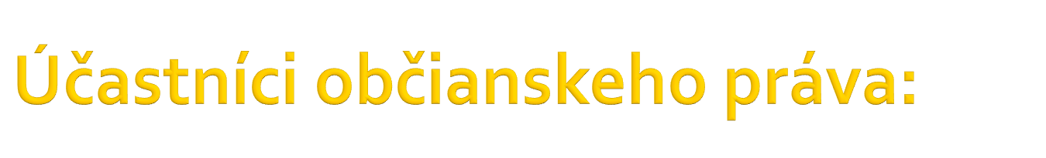
Fyzická osoba
disponuje právnou spôsobilosťou = spôsobilosť mať práva a povinnosti; vzniká narodením, zaniká smrťou (vyhlásením za mŕtveho);
disponuje spôsobilosťou na právne úkony = spôsobilosť svojím konaním, vlastnými prejavmi vôle vytvárať, meniť rušiť právne vzťahy, nadobúda sa plnoletosťou (výnimočne aj v 16 rokoch – napr., uzavretie manželstva);

Slide 6
pozbavenie (obmedzenie) spôsobilosti na právne úkony – len rozhodnutím súdu; dôvod – trvalá alebo dočasná duševná choroba;

Slide 7
Právnická osoba – napr. firma, organizácia;
náležitosti – pevná vnútorná organizácia ako výsledok dohody účastníkov, je písomne podchytená v dokumente (štátu, stanovy);

Slide 8
právna subjektivita právnickej osoby = vystupovať v právnych vzťahoch pod vlastným menom alebo pod hlavičkou firmy a niesť zodpovednosť za záväzky v právnych vzťahoch;

Slide 9

vzniká zriadením – písomnou zmluvou, zakladajúcou listinou;
registráciou v obchodnom registri (napr., s.r.o)
zánik – výpisom z obchodného registra;

Slide 10
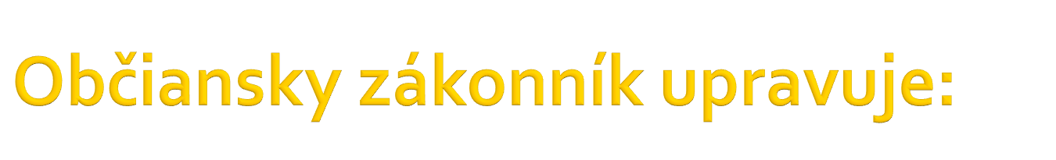
Vlastnícke (vecné) práva
Dedičské práva
Záväzkové práva

Slide 11

majú najvyššiu ústavnú ochranu;
zaručujú vlastníkovi oprávnenie predmet oprávnenia držať, užívať ho, nakladať s ním (darovať, predať, zničiť);
nadobudnutie vlastníctva: kúpou, darovaním, výmenou, vytvorením, rozhodnutím štátneho orgánu (napr. reštitúciou) a vydražením

Slide 12
spoluvlastníctvo: nastáva vtedy, keď tú istú vec vlastnia dve alebo viaceré osoby;
spoluvlastníctvo:
podielové – je presne vyjadrená miera, akou sa vlastníci podieľajú na vlastníckych právach a povinnostiach,(viacero vlastníkov)
bezpodielové – podiel na vlastníctve nie je presne určený a takýto spôsob spoluvlastníctva existuje len medzi manželmi,(spoločne nadobudnutý majetok počas manželstva)
právo na cudzie veci vzniká väčšinou na základe záväzku.

Slide 13
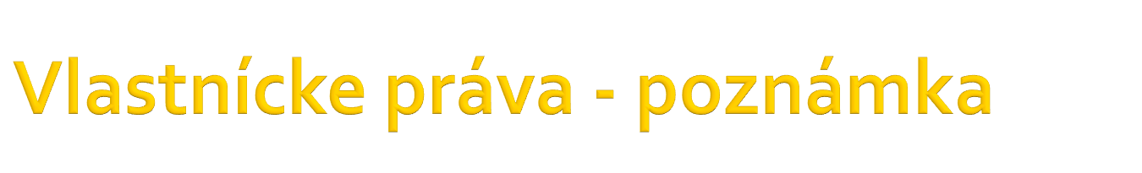
Majetkové práva na nehmotné veci označujeme ako duševné vlastníctvo;
vlastnením veci nemáme právo obťažovať iných ľudí – napr., vlastníctvo domácich zvierat je späté so zodpovednosťou za ne, nesmieme dopustiť, aby domáce zviera niekoho zranilo;
Niektoré veci môže vlastniť len štát – nerastné bohatstvo, jaskyne, vodné toky, podzemné vody a prírodné liečivé zdroje.

Slide 14
Vecné bremeno = obmedzenie vlastníckeho práva vlastníka nehnuteľnosti v prospech inej osoby tým, že vlastník je povinný v prospech niekoho iného niečo konať, strpieť, alebo sa niečoho zdržať, napr. umožniť prechádzať susedom po ceste vedúcej cez jeho pozemok.

Slide 15

je oprávnenie určitej osoby byť dedičom na základe súboru právnych noriem, ktoré upravujú prechod majetkových práv a povinností poručiteľa (zosnulá osoba, po ktorej sa dedí) na jeho dedičov.

Slide 16

zo zákona – nastáva v prípade smrti poručiteľa, ak nebol spísaný závet a existujú dediči (manželka, deti, potomkovia detí ...)
zo závetu – ak chceme sami rozhodnúť, komu pripadne pozostalosť, je vhodné spísať závet, upozorniť, že sme ho spísali a kde sme ho uložili;
z oboch týchto dôvodov – potomkom poručiteľa pripadá určitý minimálny podiel z dedičstva, na ktorý majú zo zákona nárok i v prípade, že poručiteľ spíše závet v prospech inej osoby

Slide 17
Zrušenie alebo zmena závetu: zničením, napísaním odvolania pôvodného závetu alebo napísaním nového závetu, čím starý závet automaticky stráca platnosť.
Vydedenie: ak si poručiteľ neželá, aby jeho potomkom pripadol jeho majetok, z ktorého im zákon zaručuje presne stanovený podiel, musí spísať listinu o vydedení, kde musí byť jasne stanovený dôvod, ktorý má oporu v zákone.

Slide 18

ide o súhrn právnych noriem týkajúcich sa druhov záväzkových vzťahov, ich vzniku, zmeny, zaistení a zániku; dotýka sa rôznych zmlúv;
záväzok je v širšom slova zmysle vzťah medzi veriteľom a dlžníkom.

Slide 19
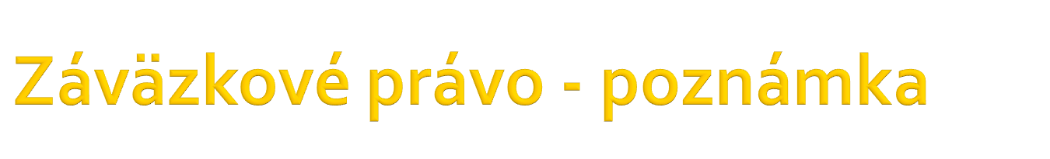
Zmluvy je najlepšie uzatvárať prostredníctvom notára alebo advokáta.
Predbežná písomná dohoda o tom, že do stanovenej lehoty uzavrú účastníci tejto dohody zmluvu, sa nazýva zmluva o budúcej zmluve.

Slide 20

Kúpna zmluva
Nájomná zmluva
Zmluva o dielo
Zmluva o pôžičke
Poistná zmluva
Darovacia zmluva
Zmluva o obstaraní zájazdu
Pracovná zmluva
Zakladateľská zmluva

Slide 21

Je právom stanovený postup pre rozhodovanie sporov v súkromnoprávnej oblasti. Riadi sa Občianskym súdnym poriadkom.
účastníci konania:
navrhovateľ = žalobca – požaduje naplnenie práv, musí dokázať, že žalovaný porušil povinnosť
odporca = žalovaný – má splniť povinnosti; výsledok

